Slide 1
飼養衛生管理マニュアル例
はじめに
令和２年６月30日に新たな飼養衛生管理基準（以下「新基準」という。）を含む家畜伝染病予防法施行規則及び家畜伝染病予防法施行規則の一部を改正する省令の一部を改正する省令（令和２年農林水産省令第46号）が公布されました。
新基準においては、これまで農場で実施している衛生対策を見える化した上で、関係者間（農場の従事者や外部従事者）で共有し、徹底した実践を図るため「飼養衛生管理マニュアル」を作成することを規定しています。
農場において飼養衛生管理マニュアルの作成が円滑に進むように、生産者団体の協力も得ながらマニュアル例を作成しました。
本マニュアル例は、基本的な衛生管理システムの項目を示したものです。
農場ごとの作業体系に合わせて加筆・修正し、策定後も家畜の所有者等による自己点検や担当の獣医師等による指摘事項を踏まえ、随時改訂を続けていくようお願いします。
なお、農場ＨＡＣＣＰ、ＪＧＡＰ対応農場においては、農場のマネジメントシステム、作業手順等に基づいてマニュアルを策定してください。
令和２年10月１日
農林水産省消費・安全局動物衛生課
家畜防疫対策室病原体管理班

Slide 2
令和〇年〇月〇日
○○農場 飼養衛生管理マニュアル
本農場の従事者及び衛生管理区域に出入りする者が行う衛生対策の方法は、このマニュアルに従うこと。
１．農場外での対策
P１
P２
P３
P４
P５
P６
P７
P８
P９
P10
P11
P12
P13
P14
P15
P16
○農場外の家畜等の取扱い禁止・・・・・・・・・・・・・・・・・・・・・・・・・・・・・・・・・・・・・・・・
○海外からの肉製品の持込み禁止・・・・・・・・・・・・・・・・・・・・・・・・・・・・・・・・・・・・・・
○海外渡航時及び帰国後の対策・・・・・・・・・・・・・・・・・・・・・・・・・・・・・・・・・・・・・・・・
○農場内への不適切な物品の持込みの禁止及び工具、機材等を農場内へ持ち
込まないための取組・・・・・・・・・・・・・・・・・・・・・・・・・・・・・・・・・・・・・・・・・・・・・・・・・
○愛玩動物の飼育禁止・・・・・・・・・・・・・・・・・・・・・・・・・・・・・・・・・・・・・・・・・・・・・・・・
○入場時の動作フロー・・・・・・・・・・・・・・・・・・・・・・・・・・・・・・・・・・・・・・・・・・・・・・・・・
○車両入場時の動作フロー・・・・・・・・・・・・・・・・・・・・・・・・・・・・・・・・・・・・・・・・・・・・・
○衛生管理区域内の整理・整頓・・・・・・・・・・・・・・・・・・・・・・・・・・・・・・・・・・・・・・・・・・・・・・・
○飼料対策（野生動物の誘引防止対策）・・・・・・・・・・・・・・・・・・・・・・・・・・・・・・・・・・・
○飲水対策（「飲用に適した水」の確保）・・・・・・・・・・・・・・・・・・・・・・・・・・・・・・・・・・・・
○野生動物の侵入防止対策・・・・・・・・・・・・・・・・・・・・・・・・・・・・・・・・・・・・・・・・・・・・・
〇死亡豚等への野生動物の接触防止対策・・・・・・・・・・・・・・・・・・・・・・・・・・・・・・・・・
○ねずみ対策・・・・・・・・・・・・・・・・・・・・・・・・・・・・・・・・・・・・・・・・・・・・・・・・・・・・・・・・・
○出荷デポにおける交差汚染防止対策・・・・・・・・・・・・・・・・・・・・・・・・・・・・・・・・・・・・
○退場時の動作フロー・・・・・・・・・・・・・・・・・・・・・・・・・・・・・・・・・・・・・・・・・・・・・・・・・・
○車両退場時の動作フロー・・・・・・・・・・・・・・・・・・・・・・・・・・・・・・・・・・・・・・・・・・・・・・
（別添）作業手順（ＳＯＰ）及び緊急連絡先
２．衛生管理区域に入る際の対策
３．衛生管理区域の管理及び対策
４．衛生管理区域から出る際の対策
○○農場 飼養衛生管理者 ○○ ○○

Slide 3
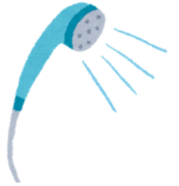



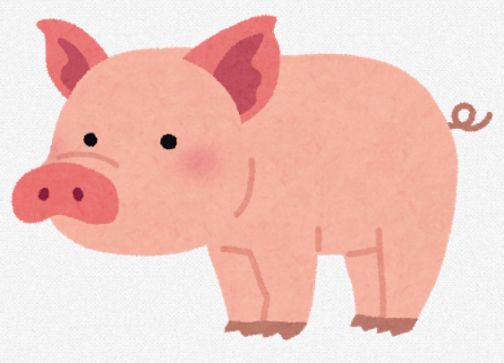

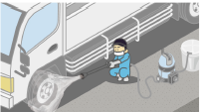

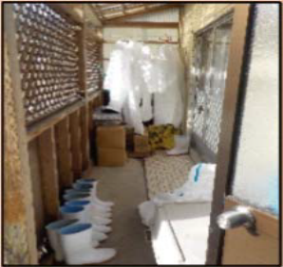

農場外の家畜等の取扱い禁止
【記載】飼養衛生管理名
やむを得ない事情（※）がある場合、
に事前に申し出た上で、交差汚染防止対策を講ずること。
（※１）自宅でも豚を飼養している場合
自宅の飼養管理を行った後、シャワーで全身を洗浄した上で、新しい洗濯済の衣類及び靴に着替えて出勤する。
（※２）地域の鳥獣害対策に従事している場合
従事後、農場に直行せず、自宅のシャワーで全身を洗浄した上で、新しい洗濯済の衣類及び靴に着替えて出勤する。また鳥獣害対策に要した器具・機材を農場に持ち込まない。
原則、農場外で飼養豚等を扱ったり、野生動物に接触するような行為は認めない。
【記載】飼養衛生管理者名等
病原体を持ってこない
自宅
②
農場には直行せず、シャワー洗浄する。
①
車両消毒を
入念に実施する。
自宅
農場へ
農場専用の衣服
・靴に交換する。
③
衣服・靴の交換する。
④
１

Slide 4
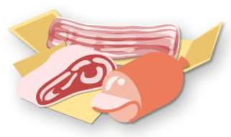
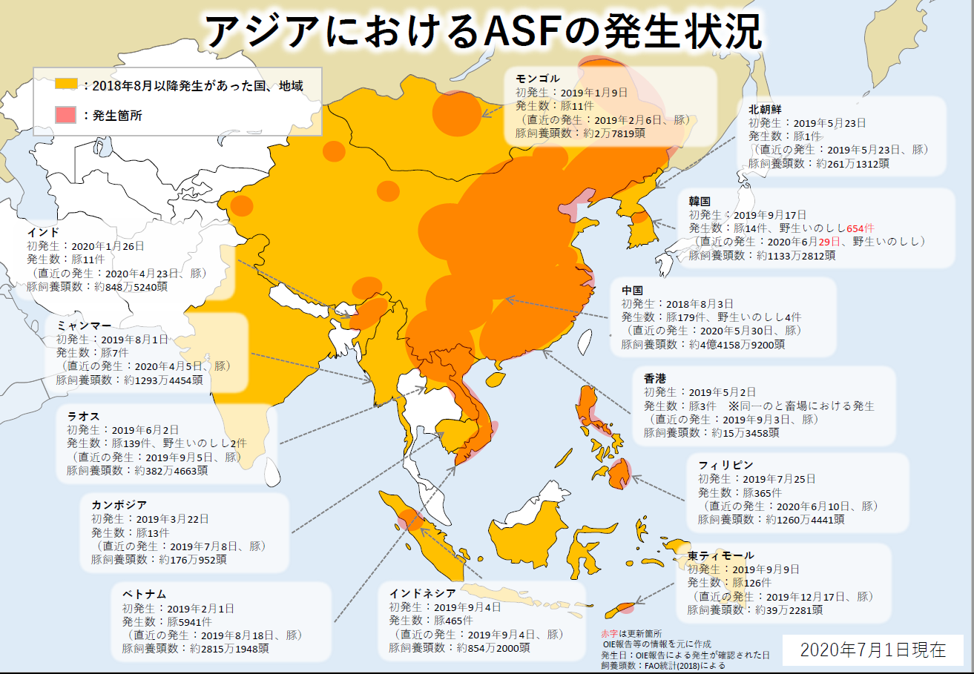
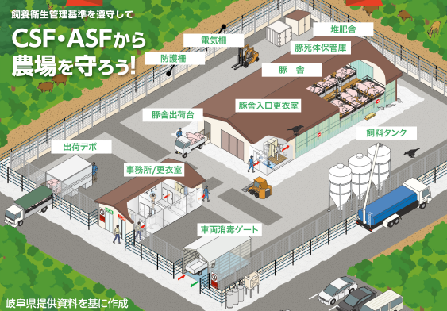

海外からの肉製品の持込み禁止
海外からの肉製品を日本に持ち込んではならない。
は、 に対し、年に 回研修を開催し、外国から、豚肉、ソーセージ、餃子等の食品を日本に持ってこない、また、郵送しないことを伝える。
【記載】飼養衛生管理者名
【記載】従事者名
●
２

Slide 5
海外渡航時及び帰国後の対策
原則、ＡＳＦや口蹄疫等が発生している地域へは渡航しない。
※最新の発生地域は、農林水産省ウェブサイトを確認すること。
やむを得ず、海外渡航する場合は、
○事前に に渡航先、渡航期間を申し出る。
○渡航先では、畜産関係施設に立ち寄らない。
○帰国後は、帰国したことを、 に報告し、帰国後１週間は、当農場を含め他の畜産施設等にも立ち入らない。
【記載】飼養衛生管理者名
【記載】飼養衛生管理者名
３

Slide 6
農場内への不適切な物品の持込み禁止及び工具、機材等を農場内へ持ち込まないための取組
病原体の侵入要因となるため、不適切な物品（他の畜産関係施設等で使用した物品や海外で使用した衣服等）は持ち込まない。
畜舎や関連設備の修繕に係る工具、機材等は農場に備えつける。
○やむを得ず持ち込む場合、 は事前に に申し出る。
○ は衛生管理区域に持ち込む際、消毒を行う。
※物品の消毒方法は、添付の作業手順を参照すること。
○ は持ち込んだ機材を使用後、衛生管理区域内の倉庫に保管し、備品台帳に記録する。
○ は に台帳に記載の備品が倉庫に保管されているか確認する。
【記載】従事者名
【記載】飼養衛生管理者名
【記載】従事者名
【記載】従事者名
【記載】飼養衛生管理者名
【記載】毎月第●■曜日
４

Slide 7
愛玩動物の飼育禁止
犬や猫を衛生管理区域内で飼育してはならいない。
○ は犬や猫が衛生管理区域内に侵入しないよう区域外で餌やりをする。
○ は散歩時等、衛生管理区域を通過する場合は、肢等の洗浄及び消毒を行ってから、衛生管理区域に入場する。
【記載】従事者名
【記載】従事者名
５

Slide 8

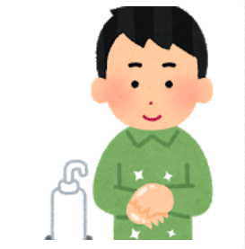
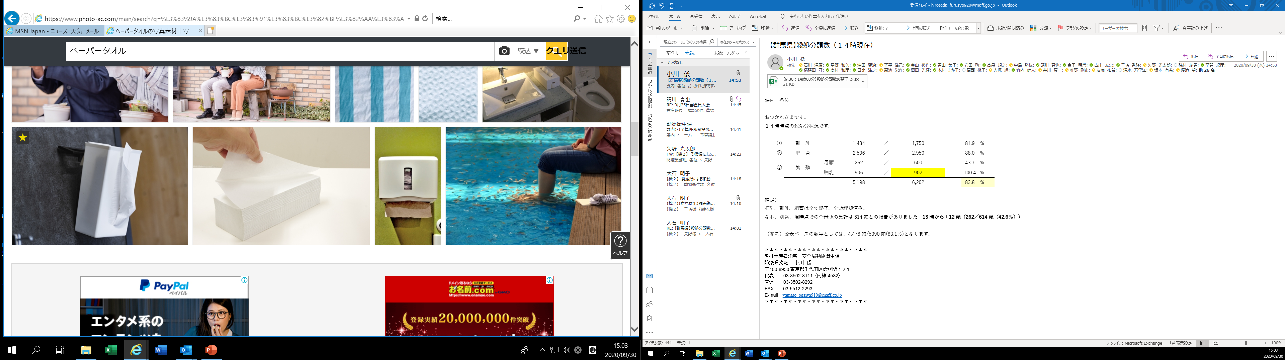
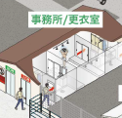

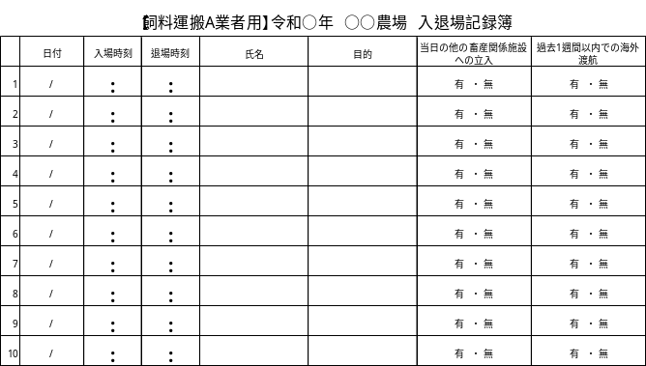
入場時の動作フロー
①衛生管理区域に立ち入る者は、 で手指の洗浄・消毒を行う。
② に設置した台帳に日付、入場時刻、氏名、所属、目的を記帳する。
なお、農場従事者は農場従事者用の台帳に記帳すること。
③更衣室にて、専用衣服・靴・手袋を着用する。
※手指の洗浄・消毒方法及び衣服・靴の着用方法は、添付の作業手順を参照すること。
【記載】事務所入り口 等
【記載】事務所入り口 等
業者ごとに設置された台帳
６

Slide 9
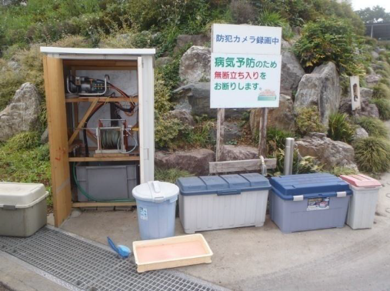
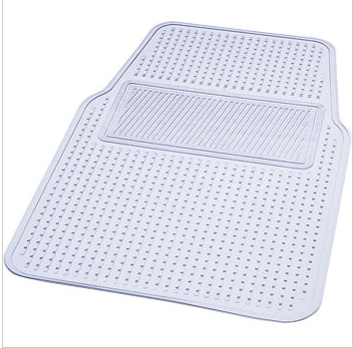
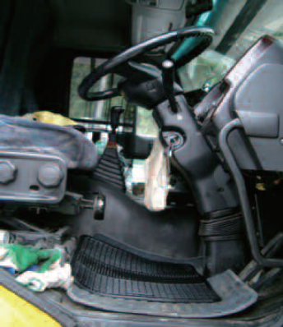



車両入場時の動作フロー
①衛生管理区域に車両で立ち入る者は、消毒場所に設置された台帳に日付、入場時刻、氏名、所属、目的を記帳する。
なお、農場従事者は衛生管理区域外の専用駐車場に駐車し、事務所の農場従事者用の台帳に記帳すること。
②消毒場所で車両を消毒する。
③衛生管理区域内で車両から降りて作業する場合、消毒場所に用意してある農場専用のフロアマットと交換する。
④台帳に入場時の消毒の実施について記帳する。
⑤手指の洗浄・消毒を行う。
⑥設置された衣服・長靴・手袋を着用し、入場する。
※車両の消毒方法、手指の洗浄・消毒方法及び衣服・長靴・手袋の着用方法は、添付の作業手順を参照すること。
台帳
消毒場所に用意している
農場専用のフロアマット
外部従事者用の衣服・靴・手袋
７

Slide 10
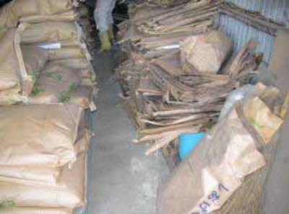
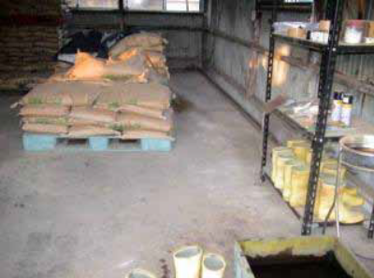
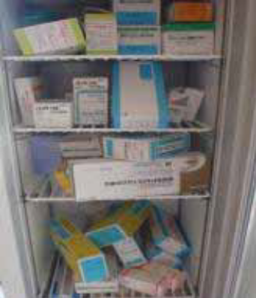
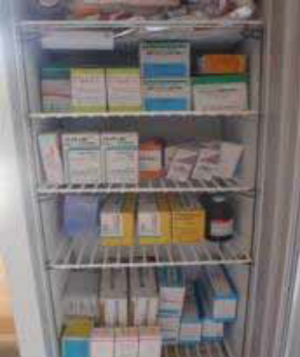
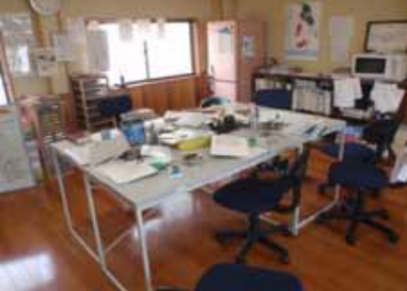
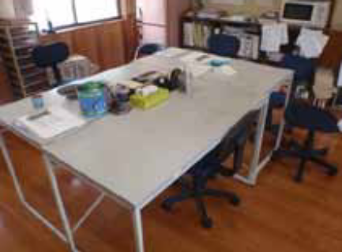
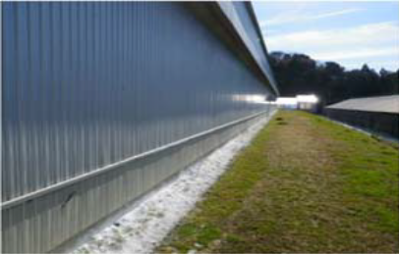
衛生管理区域内の整理・整頓
○目的別に資材等の保管場所を設定し、毎週 曜日整理・整頓し、
業務日誌に記録する。
●
飼料保管庫
担当：
【記載】従事者名
薬品庫
担当：
【記載】従事者名
事務所
担当：
【記載】従事者名
○毎月、
が衛生管理区域内及び防護柵の周囲を除草し、
m幅で石灰を散布し、業務日誌にも記録する。
【記載】除草の頻度
【記載】従事者名
●
８

Slide 11
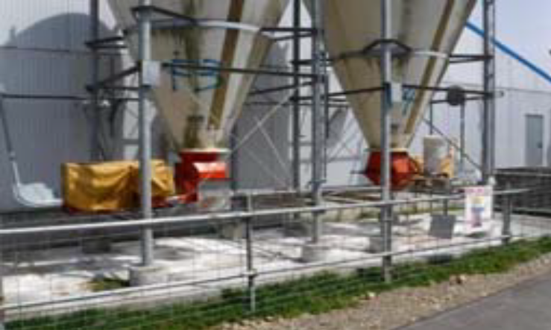
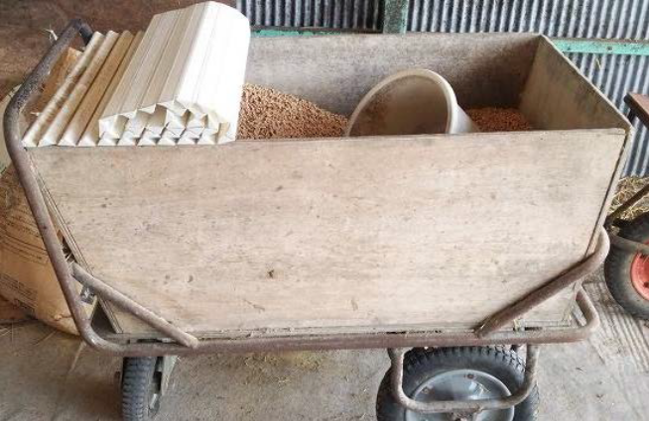
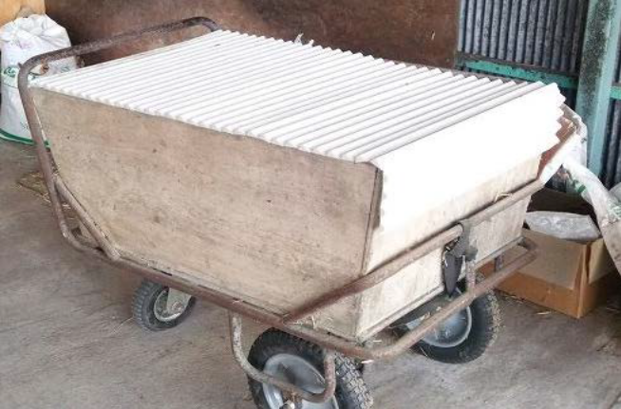
飼料対策（野生動物の誘引防止）
こぼれ餌の清掃
○ は、豚舎周囲を毎日見回り、こぼれ餌があればその都度、清掃する。
○ は毎週 曜日と 曜日、タンクの下に消石灰を散布し、業務日誌に記録する。
○給餌車は、 が給餌後に蓋を閉め、蓋等の破損がないか確認する。
破損があった場合は、随時修理し、 に報告後、業務日誌にも記録する。
【記載】従事者名
【記載】従事者名
●
●
【記載】従事者名
【記載】飼養衛生管理者名
９

Slide 12
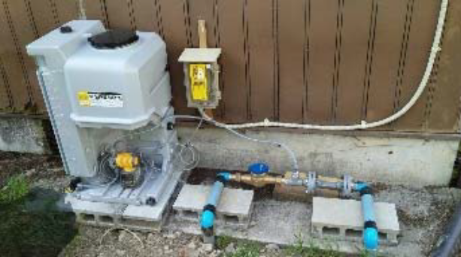
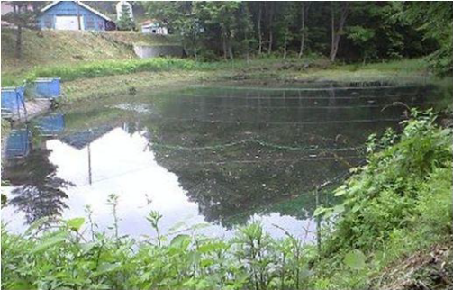
飲水対策（「飲用に適した水」の確保）
水場の対策
○ が毎朝、塩素消毒装置の稼働状況を確認する。
○ が飲水の塩素濃度チェックを１日 回実施し、記録する。塩素濃度に異状が確認された場合、装置に故障がないか確認し、故障の場合、 に報告後、業務日誌にも記録する。
○ は業者に装置の修繕を依頼する。
○ が、 、水質検査を実施し、
に結果を報告し、結果は事務所のファイ
ルに保管する。
○ は水場の防鳥ネットについて、毎週 曜日、破損の有無を確認する。破損が確認された際は、随時補修し、
に報告後、事務所の作業日誌に記録する。
【記載】従事者名
【記載】従事者名
●
【記載】飼養衛生管理者名
【記載】飼養衛生管理者名
【記載】従事者名
【記載】半年に１回 等
【記載】飼養衛生管理者名
【記載】従事者名
●
【記載】飼養衛生管理者名
10

Slide 13
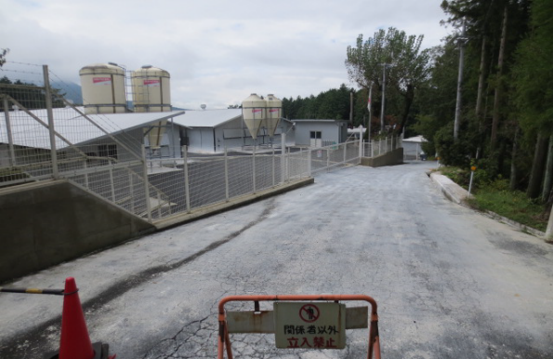
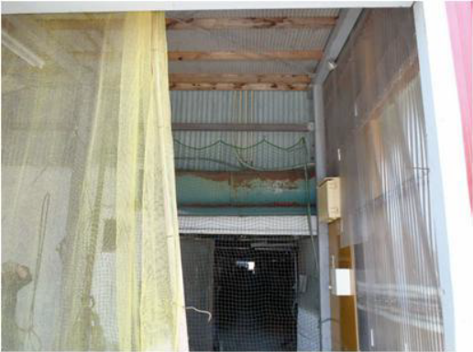
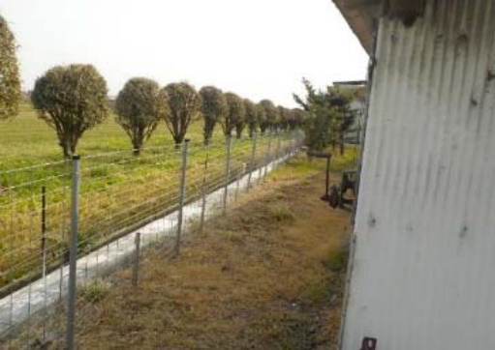
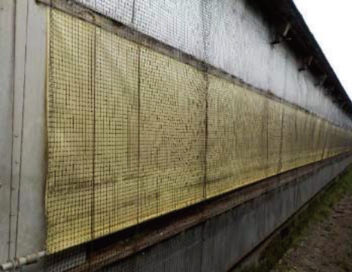
野生動物の侵入防止対策
衛生管理区域外周の見回り
○毎週 曜日 が、衛生管理区域の外周を見回り、野生動物の痕跡（糞、足跡、掘り返し跡等）がないか確認する。確認された場合、 に報告後、作業日誌にも記録する。
●
【記載】従事者名
【記載】飼養衛生管理者名
衛生管理区域出入口の扉や畜舎入口のカーテン
○衛生管理区域出入口の扉は車両の入退時以外は常時閉め切り
とする。
○畜舎のカーテンは、畜舎出入り時以外は常時閉め切りとする。
防護柵・防鳥ネット
毎週 曜日、 が防護柵と防鳥ネットの破損がないか見回りを行う。破損があった場合は、衛生管理区域内に備えてある道具や材料を使って補修し、 に報告後、作業日誌にも記録する。
●
【記載】従事者名
【記載】飼養衛生管理者名
11

Slide 14
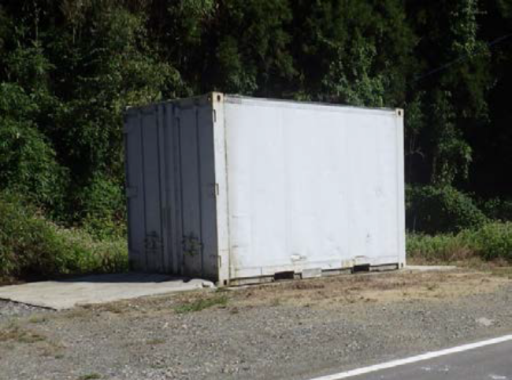
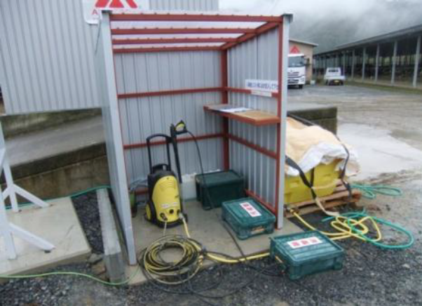
死亡豚等への野生動物の接触防止対策
死体の適正な保管
○ は、死亡豚を発見したら、異常がないことを確認し、保管庫に運搬する。また、胎盤を発見後すぐに、保管庫へ運搬する。
○ は死体回収日に、保管庫が空になった後、
デッキブラシで汚れを落としながら洗浄した後、消毒する
（ ）。また、洗浄水は、排水溝に流す。
○保管庫及び動力噴霧器に破損があった場合、随時補修し、
に報告し、作業日誌にも記録する。
【記載】従事者名
保管庫
【記載】従事者名
【記載】逆性石けん500倍等
【記載】飼養衛生管理者名
12

Slide 15
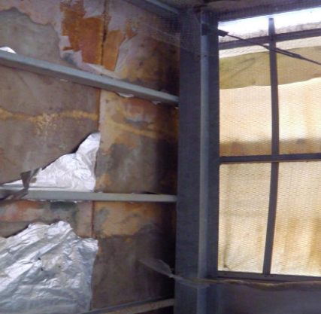
ねずみ対策
ねずみ対策
○給餌 時間後、通路にこぼれた餌を が掃除する。
○毎週 曜日、 がネズミの侵入跡と粘着シートを確認し、ネズミの侵入状況をチェック表に記録する。
○侵入跡が確認された場合、 が侵入跡一帯に粘着シートを設置するとともに、その周囲に殺鼠剤を撒く。
○対策の実施状況は、 に報告し、作業日誌にも記録する。
●
【記載】従事者名
●
【記載】従事者名
【記載】従事者名
【記載】飼養衛生管理者名
殺鼠剤の設置箇所
【殺鼠剤散布時の注意点】
①手袋を着用する。
②畜舎の隅に配置する。
③豚が誤食しないようにする。
13

Slide 16

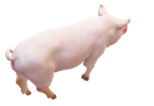
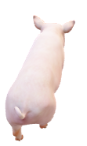

出荷デポにおける交差汚染防止対策
豚を出荷デポに収容後は、衛生管理区域外の衣服・靴へ着替え、積込作業を行い、積み込み後、出荷デポの洗浄・消毒を行う。
○ は、豚を豚舎（Ａ側）から出荷デポ（Ｂ側）に追い込む。その際、出荷デポには立ち入らない。
※出荷デポ等の衛生管理区域外へ出る必要がある場合は、衣服・靴の交換を行う。
○ は、出荷デポから豚をトラック（Ｃ側）へ積み込む。その際、衛生管理区域には立ち入らない。
○全ての豚を積み込み後、 は、出荷デポを洗浄・消毒し、洗浄水は、側溝に流す。
※衛生管理区域内に戻る際は、衣服・靴を交換する。
【記載】従事者名ア
【記載】従事者名イ
【記載】従事者名イ
Ｃ
積込場
Ａ：農場側の荷降ろしエリア（入口）
Ｂ：出荷豚の係留場所（出荷デポ）
Ｃ：衛生管理区域外側の出荷エリア （出口）
ア：衛生管理区域内用の衣服・靴を着用
イ：衛生管理区域外用の衣服・靴を着用
： 衛生管理区域境界
イ
衣服、靴の交換及び手指消毒をしない限り、
往来厳禁！！
ア
豚舎
Ｂ
Ａ
14

Slide 17
退場時の動作フロー
①更衣室にて、専用衣服・靴・手袋を脱ぐ。
②手指を洗浄・消毒する。
③ に設置した台帳に退場時刻を記帳する。
なお、農場従事者は退勤時、農場従事者用の台帳に記帳すること。
※衣服・靴の脱衣方法及び手指の洗浄・消毒方法は、添付の作業手順を参照すること。
【記載】事務所入り口 等
業者ごとに区分された台帳
15

Slide 18

車両退場時の動作フロー
①農場専用のフロアマットは、消毒場所に備付けのポリバケツに入れる。
②消毒場所で車両を消毒する。
③専用の衣服・靴を脱ぎ、消毒場所に備付けのポリバケツに入れる。
④手袋を脱ぎ、消毒場所に設置してあるゴミ箱に捨てる。
⑤手指を洗浄・消毒する。
⑥台帳に退場時刻を記帳する。
※車両の消毒方法、衣服・靴の脱衣方法及び手指の洗浄・消毒方法は、添付の作業手順を参照すること。
台帳
衣服・靴回収用
フロアマット回収用
は毎週 曜日と 曜日に使用済の衣服・靴・フロアマットをポリバケツから取り出し、水洗いする。ポリバケツは新しい水に入れ換え、消毒薬を入れて元の場所に戻す（ ）。
【記載】従事者名
●
●
【記載】逆性石けん500倍等
16

